Slide 1

«Особенности питания детей, проживающих в сельской и городской местности».
ФГБОУ ВО МГТУ
«Центр развития цифровых профессиональных
Центр компетенций ФудСовет»
ЗАКАЗНАЯ РАЗРАБОТКА

Slide 2
О заказчике и задаче
Разработка жизнеспособного полезного продукта питания для успешного фуд-стартапа, позволяющего восполнять недостаток микроэлементов в рационе потребителей,выявленного на основе результатов исследований состояния здоровья.Изучение микроэлементного статуса школьников в рамках эпидемиологического контроля имеет важное значение для здоровья нации. Дефицит микроэлементов (железо, йод, цинк, селен и др.) негативно влияет на развитие, иммунитет и успеваемость детей. Мониторинг позволяет выявить региональные особенности дефицита и разрабатывать профилактические меры.

Slide 3
О пользователе заказчика
Основная аудитория — школьники средних и старших классов, а также студенты, заинтересованные в поддержании здоровья. Продукт должен быть привлекательным и полезным именно для них. Дополнительно в решение проблемы могут быть вовлечены родители и администрации школ, заинтересованные в более здоровых альтернативах питания.

Slide 4
Пожелания и ограничения заказчика
Заказчик должен иметь право использовать решение задачи для любых своих целей. На старте выполнения заказной задачи в команде может быть один участник - основатель, далее команда должна дополниться другими участниками. Преимуществом команд будет наличие в составе участников студентов,изучающих предпринимательство,маркетинг,дизайн,производство пищевых продуктов, персонализированное питание,диетологию, или возможность привлечь экспертов в указанных областях. Для того чтобы команда претендовала на победу и дальнейшую поддержку в ней должно быть не менее 4 участников.

Slide 5
Цель работы:
Изучить особенности питания детей сельской и городской местности.

Slide 6


Актуальность исследования:
1. Хронический стресс и эмоциональное перенапряжение, особенно в период подготовки к ЕГЭ;
2. Недостаточная осведомлённость детей о роли питания и микроэлементов в поддержании здоровья;
3. Дефицит микроэлементов и витаминов в питании у подростков , обусловленный несбалансированным рационом;
4. Иммунная нестабильность и частые заболевания, снижающие качество жизни подростков.

Slide 7
Для того , чтобы решить эти проблемы мы выбрали следующие методы исследования:
1. Составить анкету и провести анкетирование;
2. Выявить по анкетным данным дефициты микроэлементов;
3. На основе полученных данных разработать индивидуальные и групповые рекомендации по корректировке питания;
4. С помощью спектрометрии по биологическому материалу (волосам) определить количественное содержание микроэлементов в организме подростков.
5. Разработать функциональные батончики, для профилактики дефицитов жизненно важных витаминов и микроэлементов, а также поддержать организм в условиях повышенной учебной нагрузки и стресса.

Slide 8

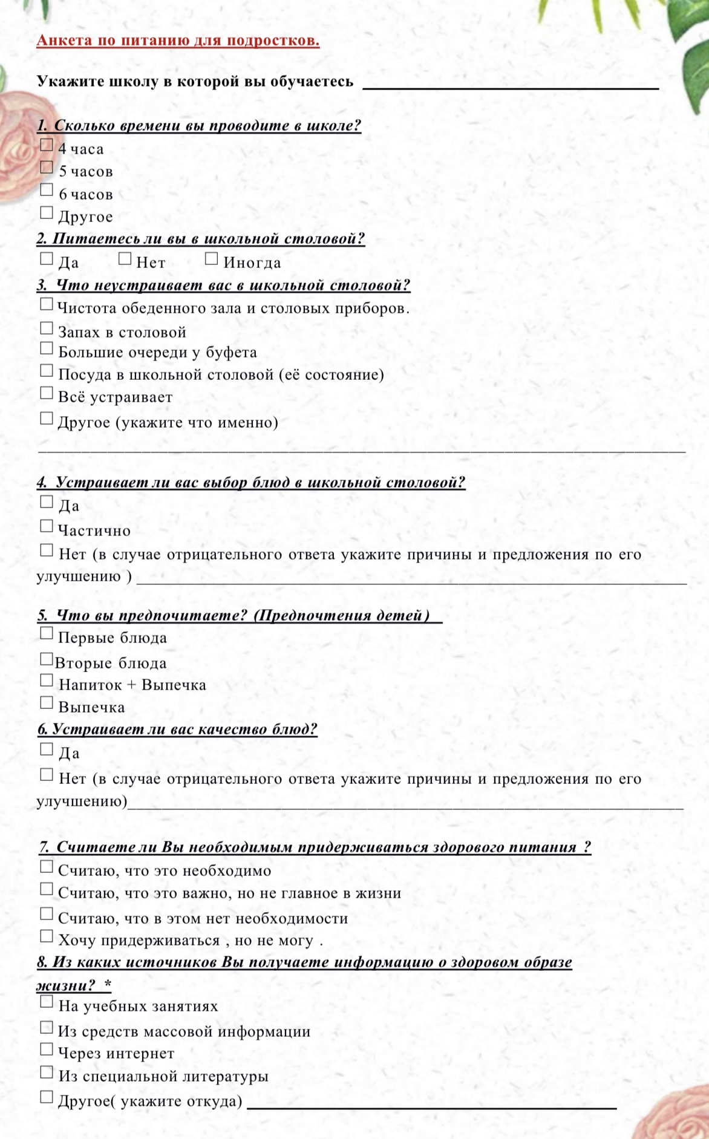
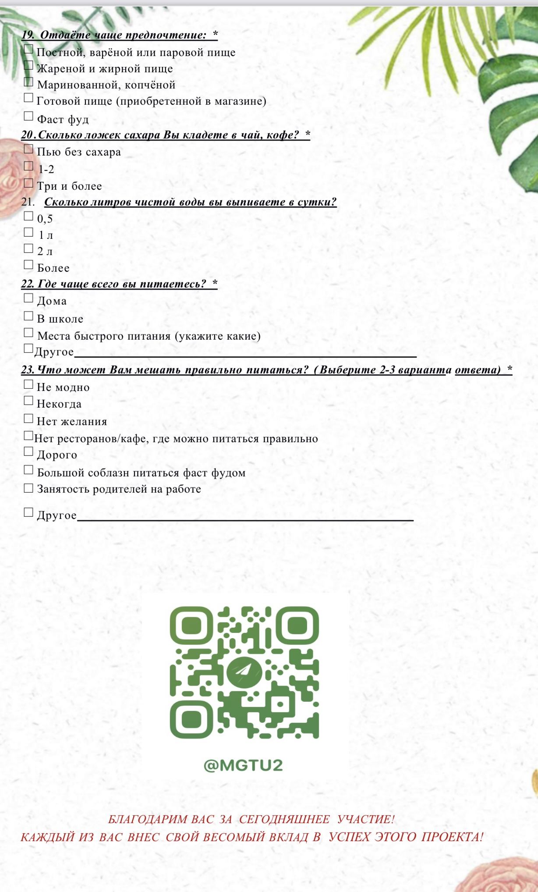
Как уже решается проблема:
_________
________
_______
______
____

Slide 9
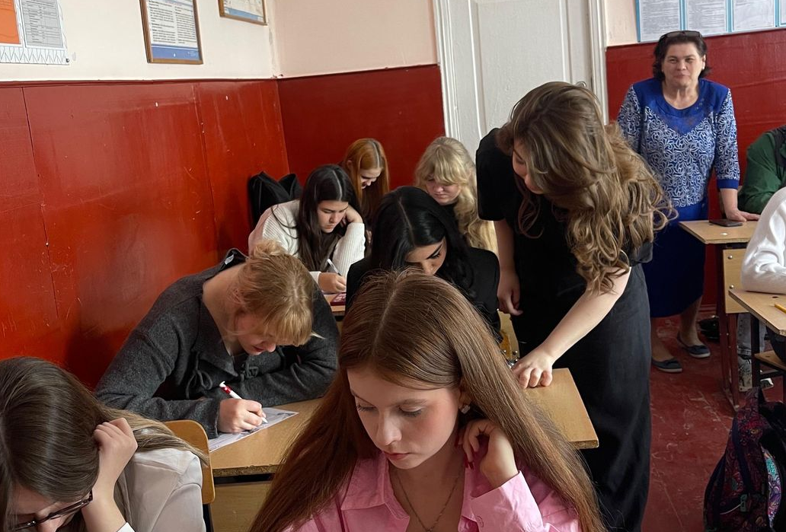
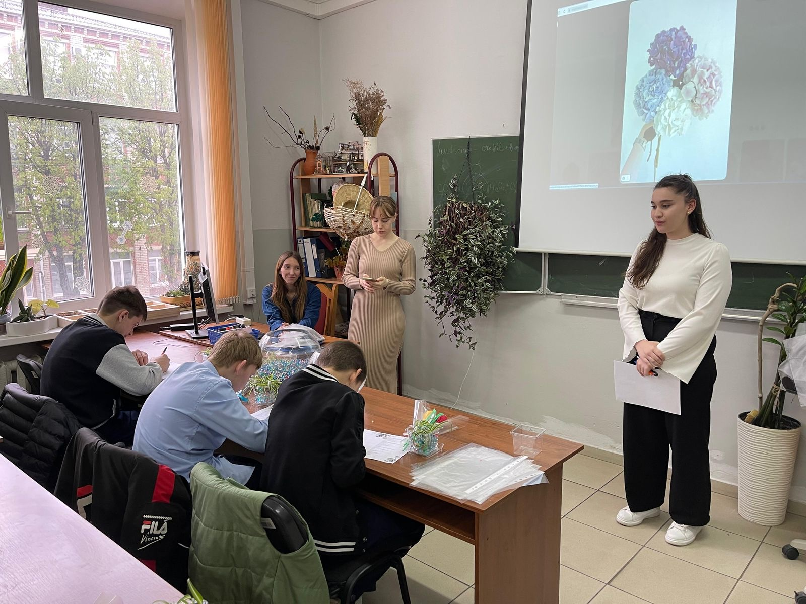
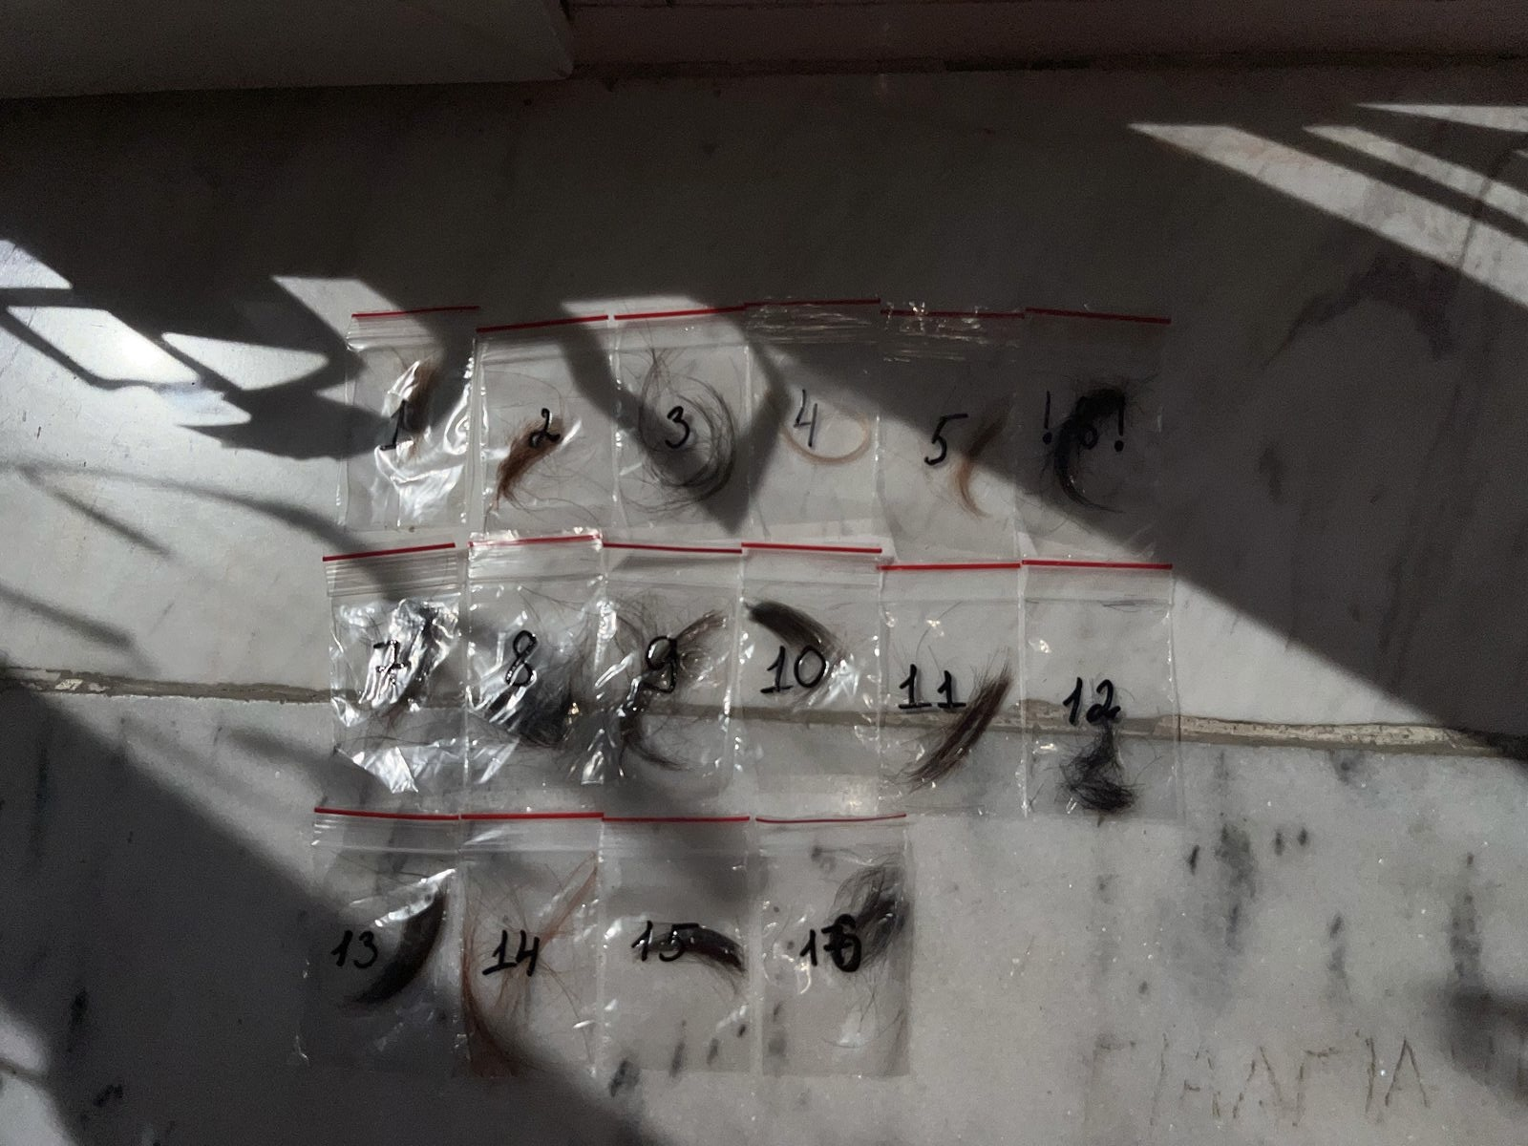
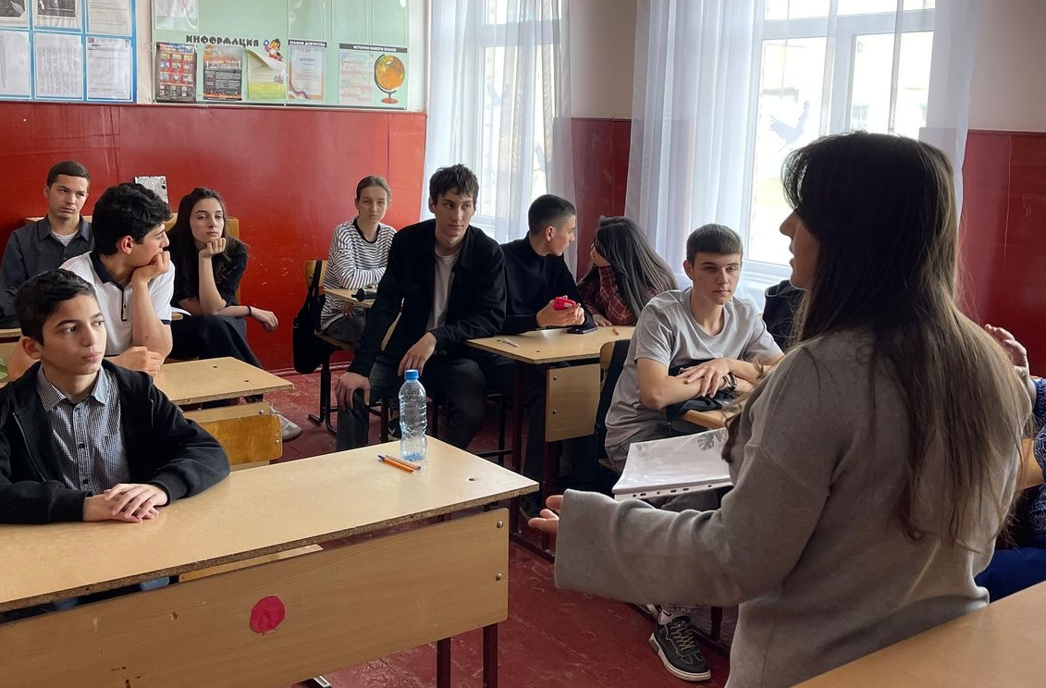

Slide 10
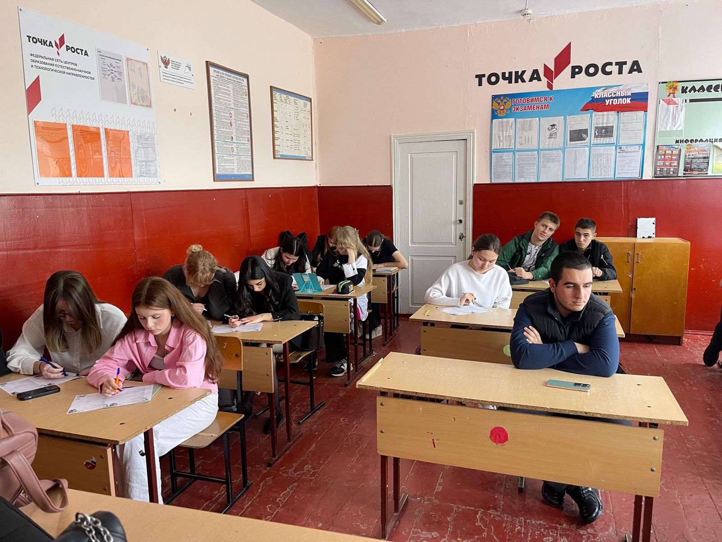
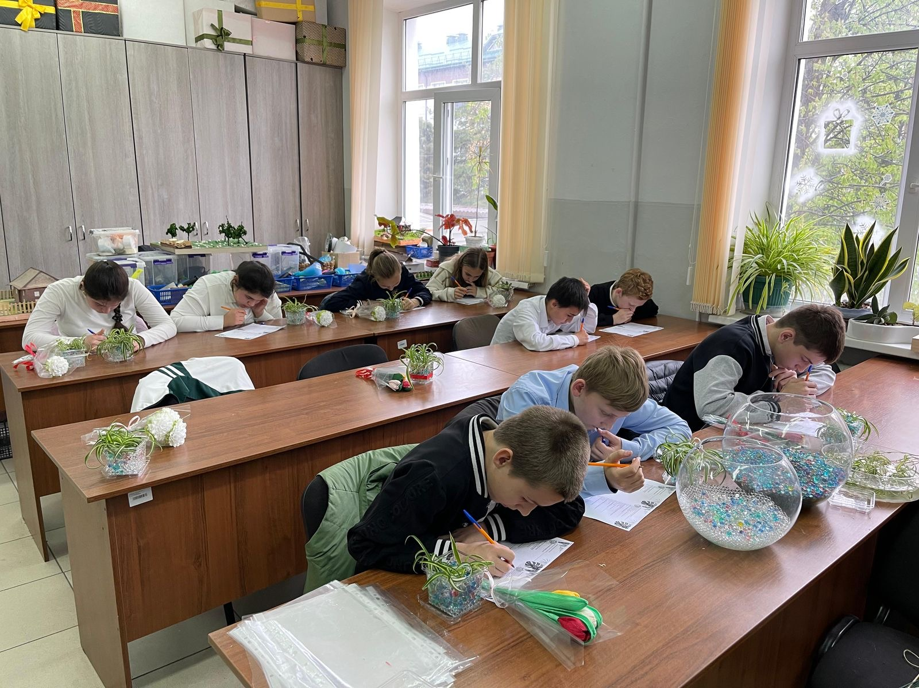
В проведении анкетирования приняли участие ученики двух школ:
МБОУ «ОЦ №9 Майкопского района»
МБОУ «КСОШ №9» х.Тихонов Шовгеновского района

Slide 11
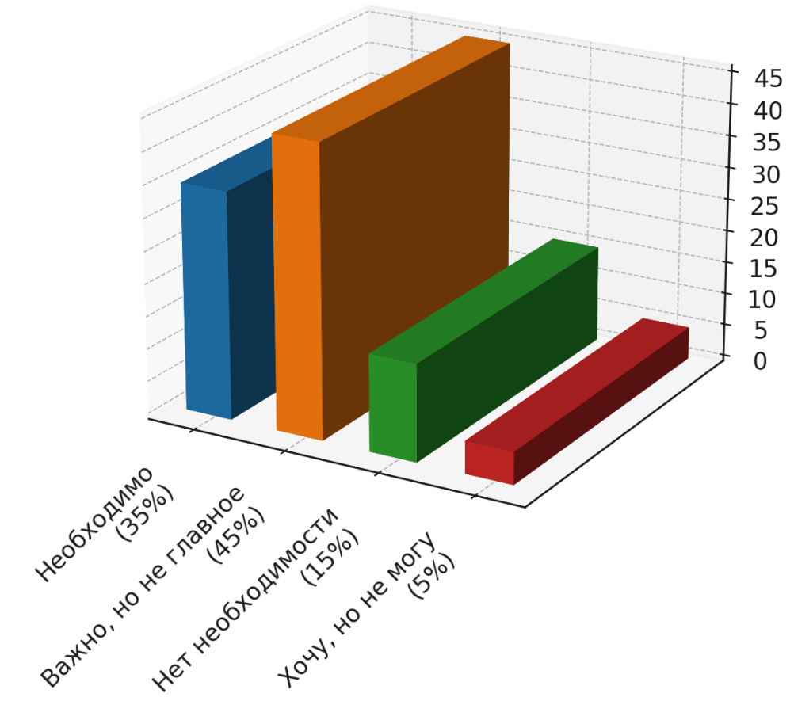
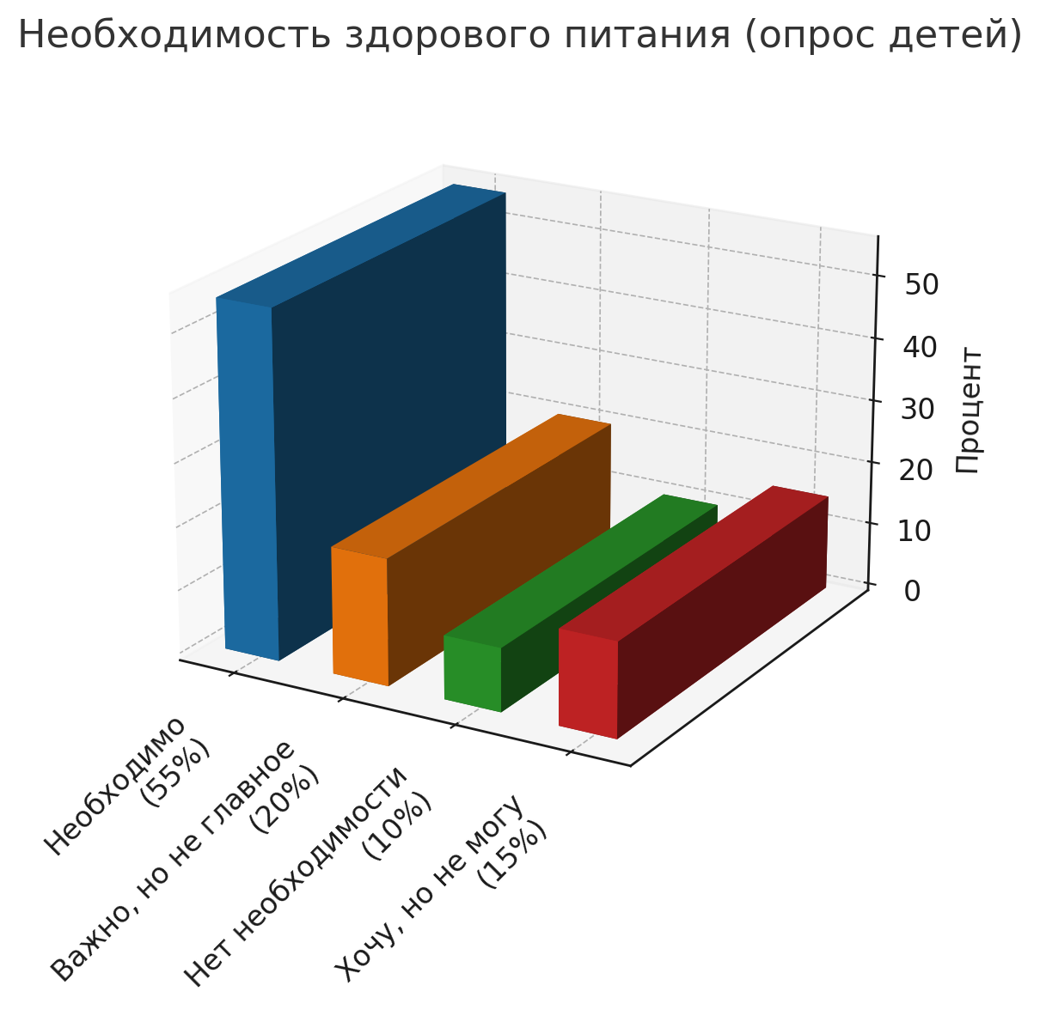
Результаты анкетирования:
Считаете ли Вы необходимым придерживаться здорового питания ?:
Городская школа
Сельская школа

Slide 12
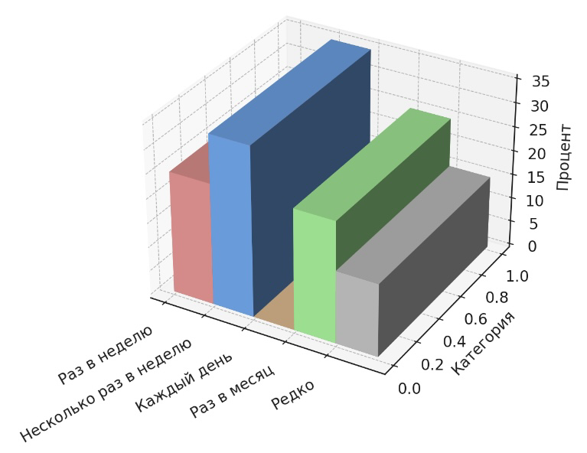
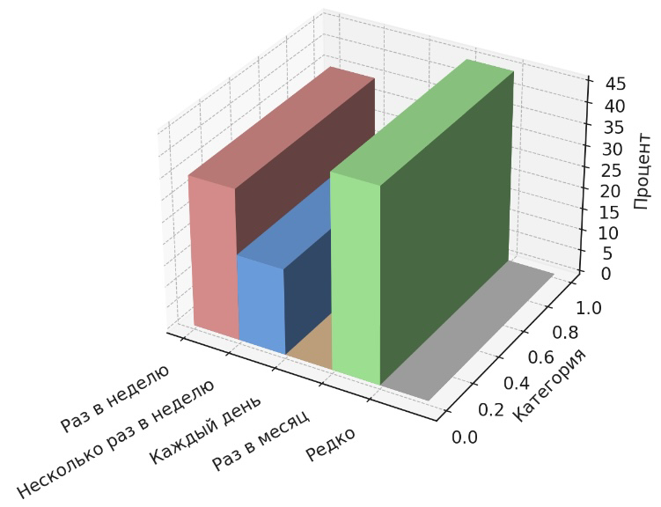
Городская школа
Результаты анкетирования:
Как часто вы употребляете фастфуд?
Сельская школа

Slide 13
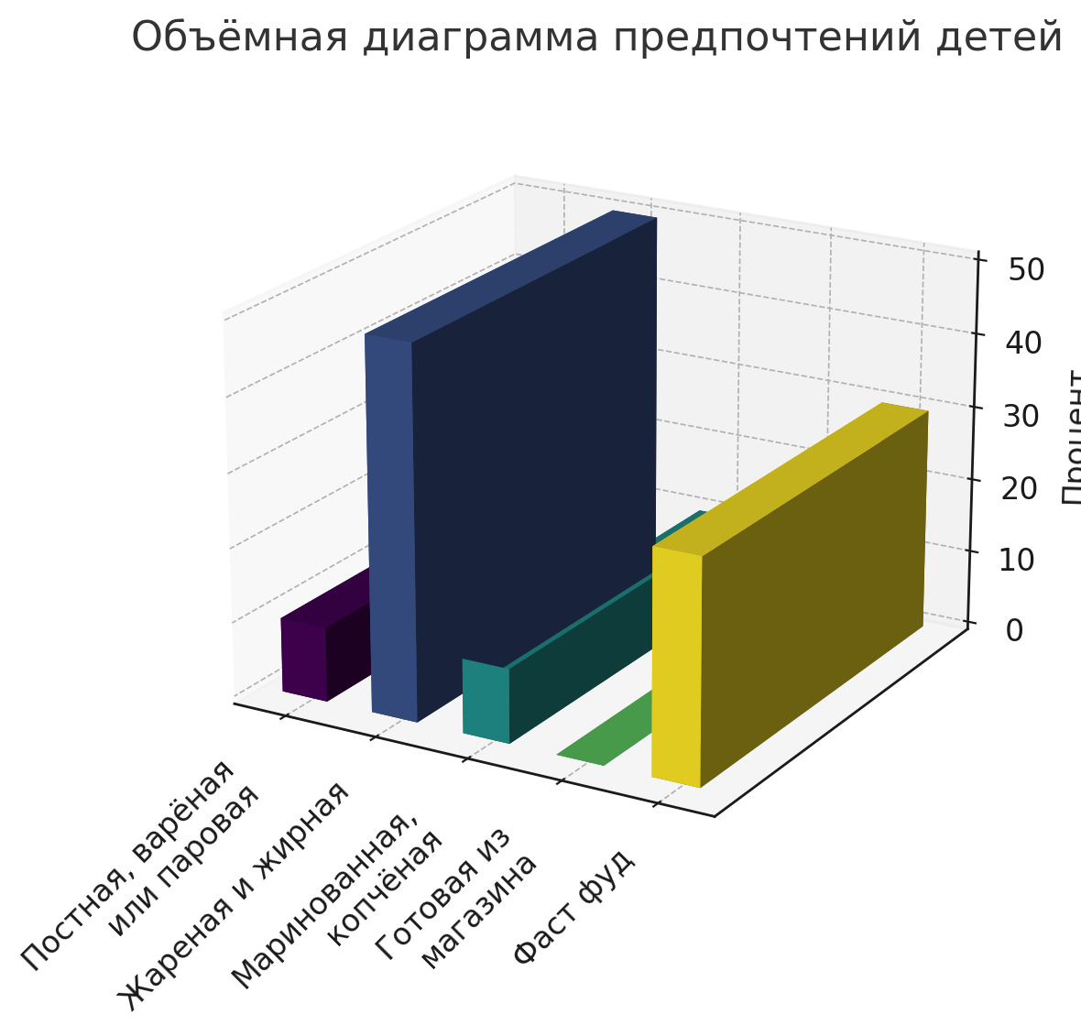
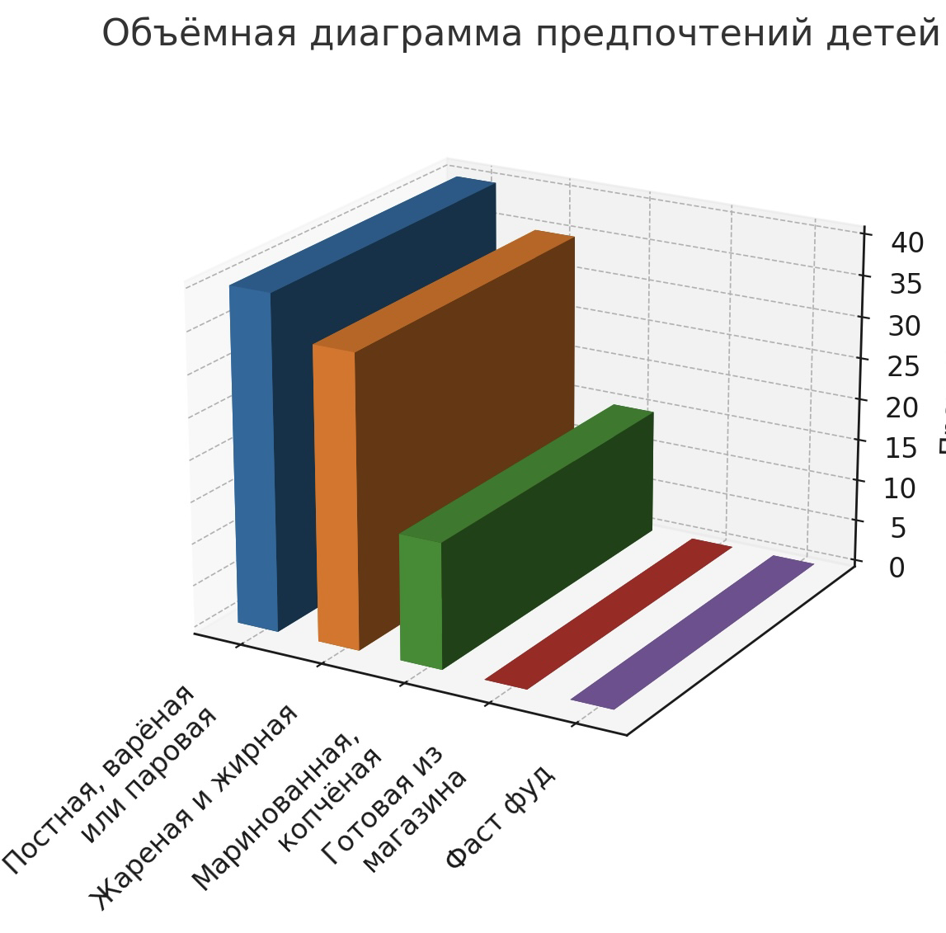
Результаты анкетирования:
Отдаёте чаще предпочтение:
Городская школа
Сельская школа

Slide 14
Результаты анкетирования:
Выявленные возможные дефициты и их последствия
Дефицит йода
Дефицит цинка
Дефицит кальция
Дефицит кальция
Дефицит железа
Дефицит магния

Slide 15


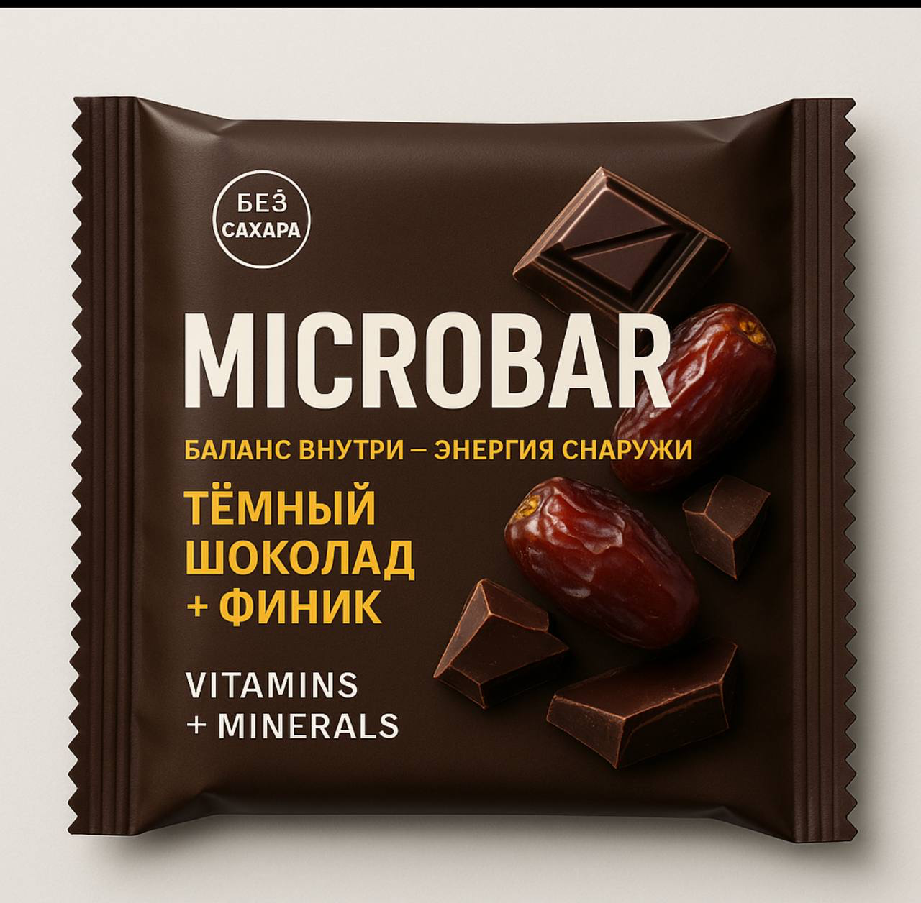

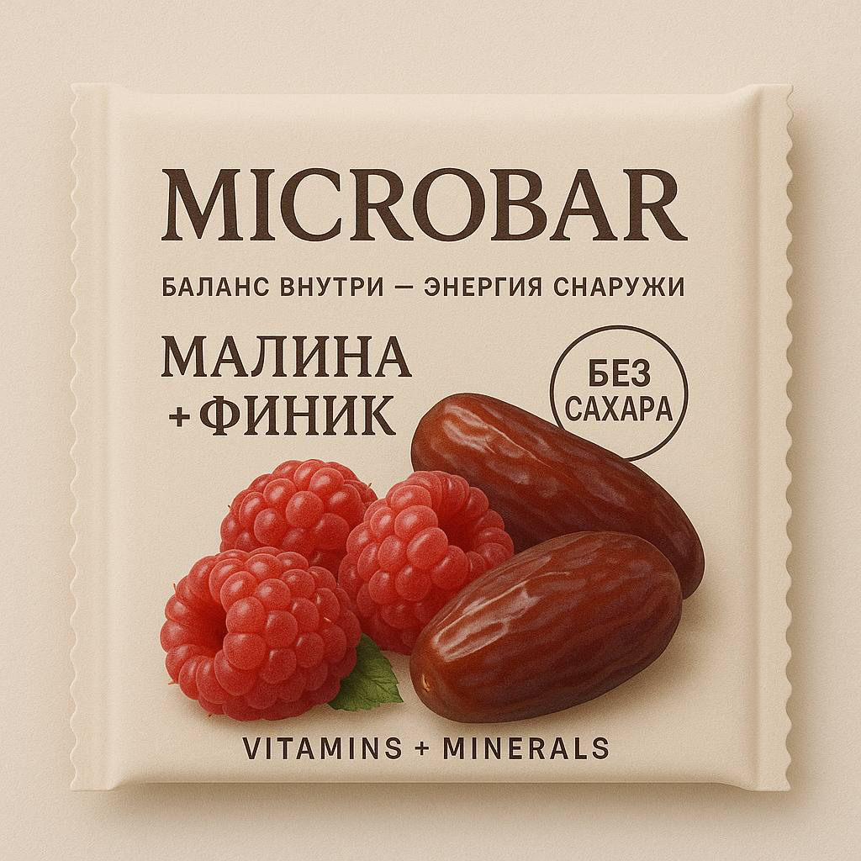
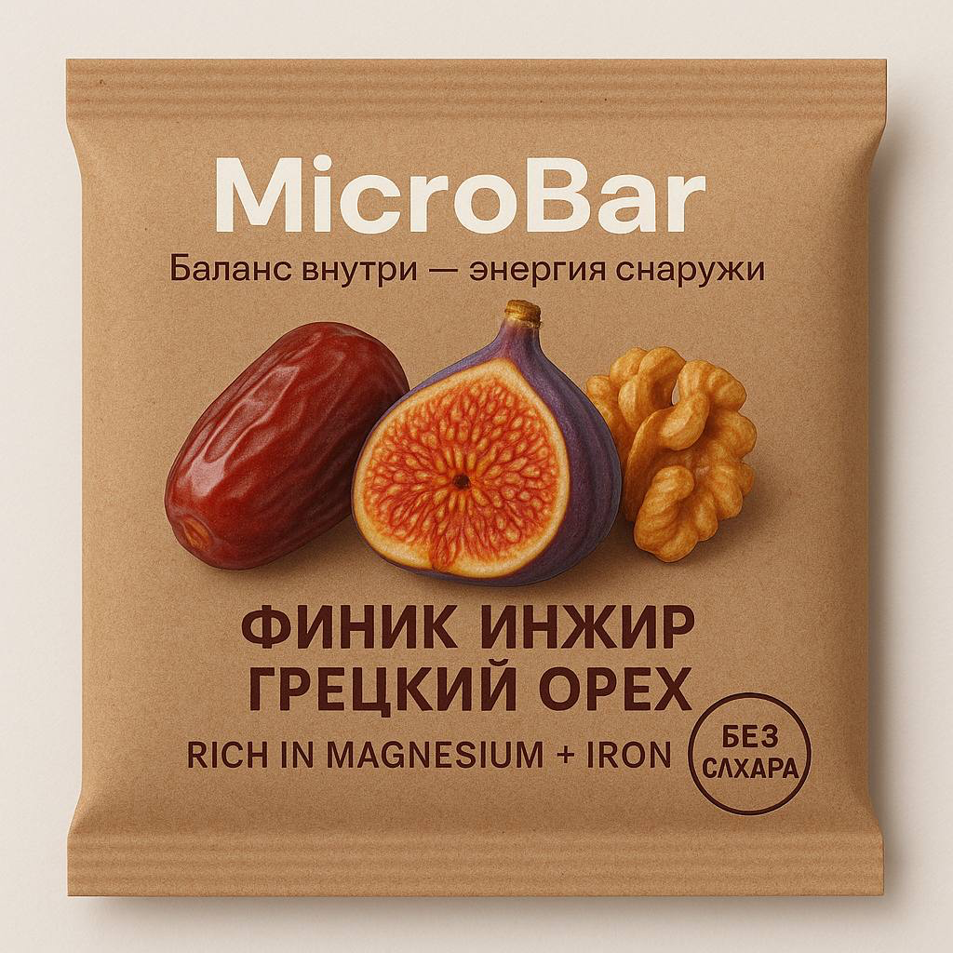
Решение выявленных проблем:

Slide 16
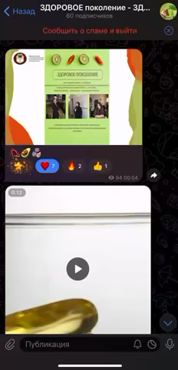


Slide 17
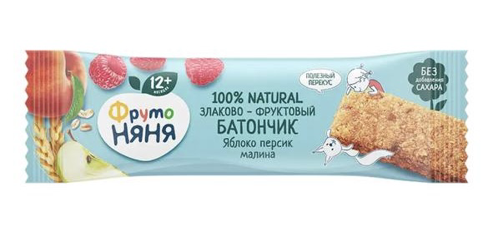
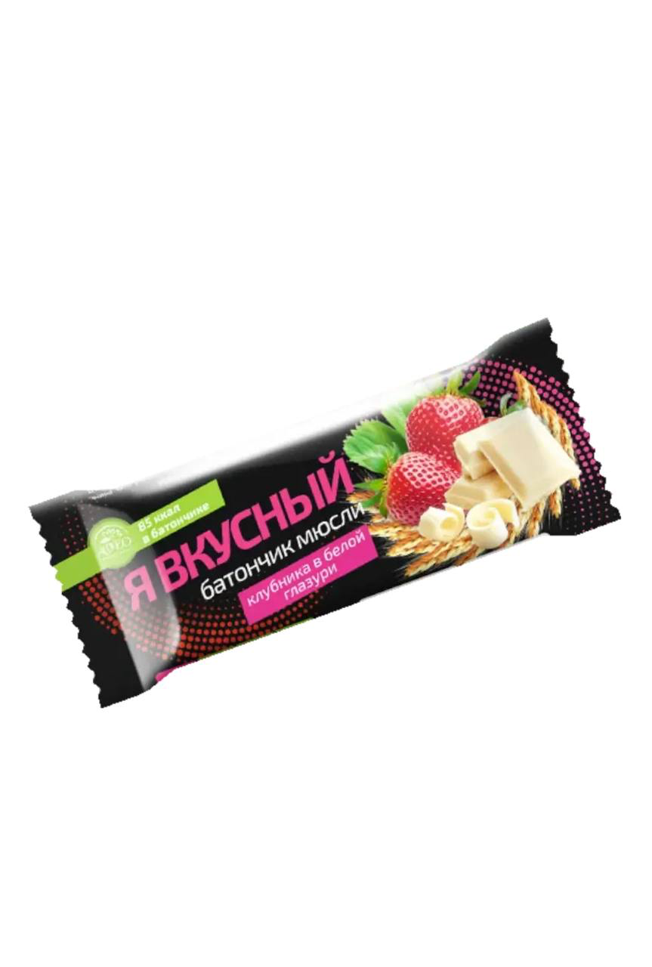

КОНКУРЕНТНЫ

Slide 18
Рынок
Целевая аудитория: активные родители, студенты, молодежь
Продвижение через : Интернет-магазины (Ozon, Wildberries, Яндекс.Маркет)— Продвижение через соцсети и Telegram-канал с рекомендациями.
Российский рынок (или СНГ):
• Рынок батончиков в РФ в 2023 году — более 20 млрд рублей
• Рост спроса на батончики с пользой, а не просто перекус
• Категория “здоровые снеки” активно расширяется
Мы выходим на рынок, где батончик — это не просто перекус, а способ восполнить дефицит магния, железа, калия и других микроэлементов. Удобно. Вкусно. Ежедневно.

Slide 19
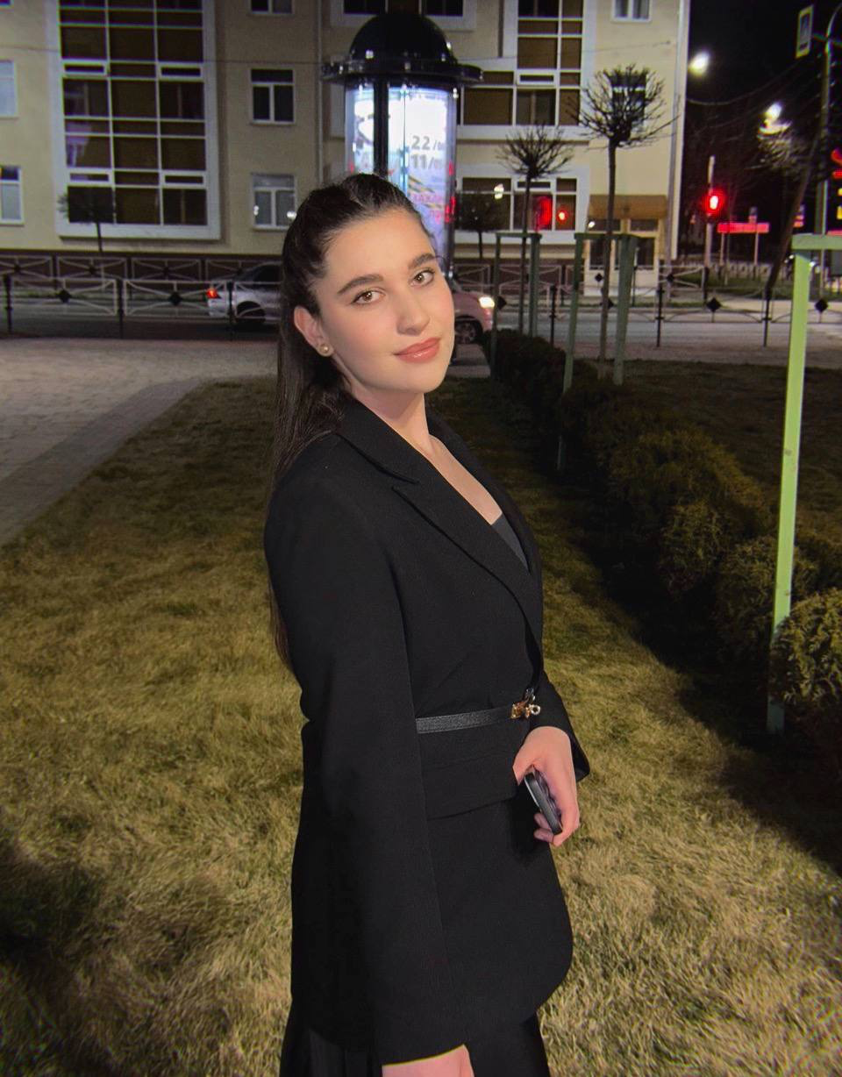


Команда
Редактор
Статистик
Координатор

Slide 20


